Slide 1
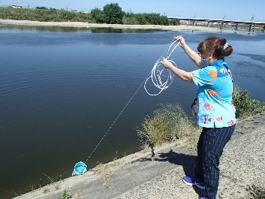
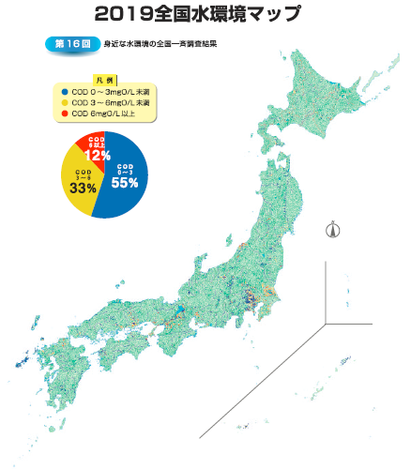
身近な水環境を調べよう！
2020年9月
中河内水辺だより
「私の水辺」推進協議会 中河内委員会の市民グループ
アクアフレンズが第17回「身近な水環境の全国一斉調査」に参加！
●実施日 2020年6月7日(日)
●実施河川
〇大和川 リビエールホール前
〇長瀬川 二俣
〇玉串川 曙川東小学校前
〇恩智川 八尾翠翔高等学校前
〇八尾第220号水路(成法せせらぎの小径) 八尾商工会議所横
「身近な水環境の全国一斉調査」とは・・・
「身近な水環境の一斉調査」は世界環境デーに準じて基本的に毎年6月第1日曜日に実施されます。
調査は全国統一の手法で行い、その結果は分かりやすいマップにまとめられます。
調査結果をわかりやすいマップとして表現することで、身近な水環境の様子が良くわかります。
✓調査結果詳細は、
全国水環境マップ実行委員会ホームページ(http://www.japan-mizumap.org/)や
国土交通省水管理・国土保全局のホームページ
(https://www.mlit.go.jp/river/toukei_chousa/kankyo/kankyou/research/index.html)で公表されています。
アクアフレンズは
2006年から調査に参加しています。
今年で15回目の参加となりました。
去年の調査結果
(第１６回調査結果概要パンフレットより)
調査の様子は次のページを見てね！

Slide 2
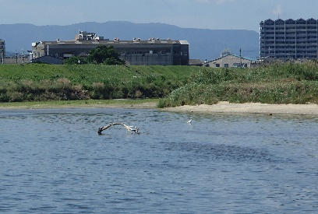
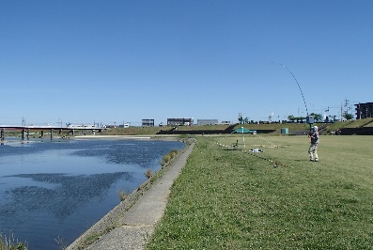
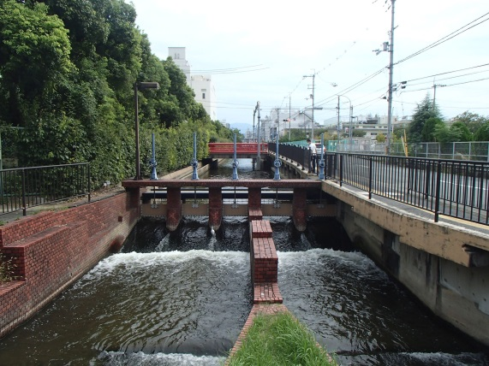
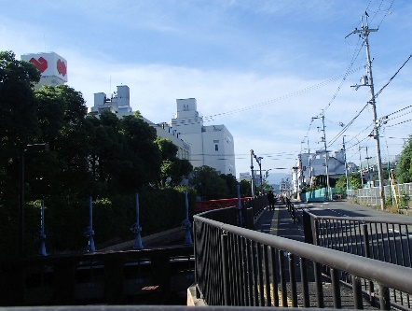
2020年6月7日(日) 調査の様子①
大和川 リビエールホール前
調査結果 COD値(mg/L)
1回目：5 2回目：5 3回目：5
この辺りの河川敷では釣り人の姿をよく見かけます。（コイ釣り）
すぐそばの堤には樋門（築留二番樋）があり、ここから大和川の水が長瀬川に引き込まれています。
見かけた生き物：シラサギ、コイ
長瀬川 二俣
調査結果 COD値(mg/L)
1回目：5 2回目：5 3回目：5
大和川から引き込まれた長瀬川の水は二俣から玉串川（左）長瀬川（右）に分けられて流れていきます。この付近には長瀬川の水を使うことを目的につくられた会社もあります。
玉串川（左） 長瀬川（右）

Slide 3
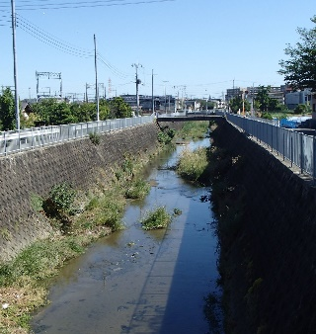
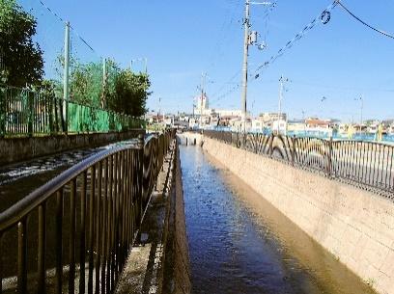
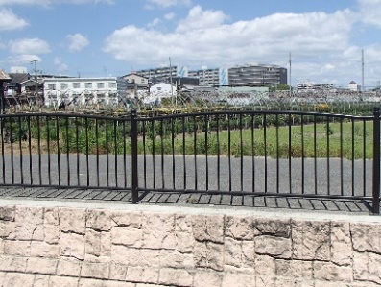
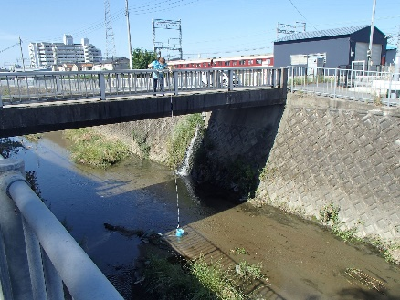
2020年6月7日(日) 調査の様子②
玉串川 曙川東小学校前
調査結果 COD値(mg/L)
1回目：4 2回目：4 3回目：4
この付近には多くの樋門があり、玉串川の水が畑やたんぼに引かれています。
学校の対岸には広い農地が広がっていましたが、宅地と大型商業施設に変わり風景が一変しました。
見かけた生き物：コイ、ニシキゴイ
恩智川 八尾翠翔高等学前
調査結果 COD値(mg/L)
1回目：3 2回目：4
3回目：4
橋のそばには玉串川の水が田畑を通って恩智川へと入っていく落口(おちぐち)があります。
6月は田植えの後でたくさんの水が使われるため、恩智川に入る水の量も多くなります。
下流には生き物がたくさんいました。
見かけた生き物：コイ、ミシシッピアカミミガメ、アメンボトンボ（ギンヤンマ、シオカラトンボ、イトトンボ）
（2017年6月）

Slide 4
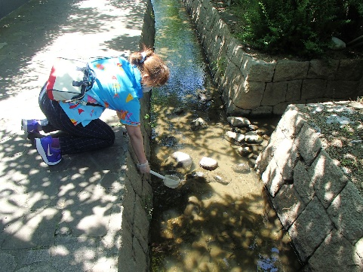
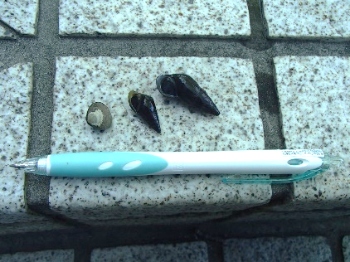
2020年6月7日(日) 調査の様子③
八尾第220号水路(成法せせらぎの小径(こみち)）八尾商工会議所横
調査結果 COD値(mg/L)
1回目：8 2回目：5 3回目：5
長瀬川（安中町5丁目公園）の上流部の樋門から引き込まれた水路です。
大和川の水は長瀬川から八尾第220号水路に流れています。
見つけた生き物：ザリガニ、カワニナ、シジミ、タニシ、ヤゴ（オニヤンマ）
調査の場所や調査結果については次のページを見てね！
Notes:
http://maps.gsi.go.jp/#13/34.598384/135.616350/&base=std&ls=std&disp=1&vs=c1j0h0k0l0u0t0z0r0s0m0f1

Slide 5
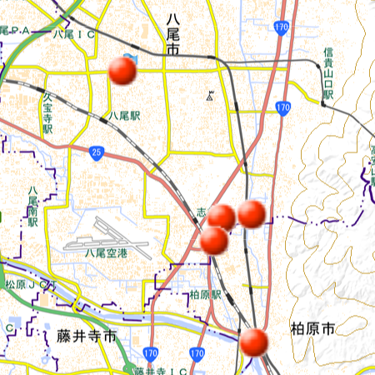
2020年6月7日(日) 調査した場所・近年の調査結果
調査した場所
近年の調査結果
30年前の大和川の水質は全国でワースト1と言われていましたが、下水道の整備や啓発活動の成果で少しずつ水質改善が進みました。
アクアフレンズが調査を始めた2006年頃からは大和川で天然アユの遡上(そじょう)や孵化(ふか)のニュースを耳にするようになりました。そんな状況の中で、大和川を水源としている長瀬川や玉串川のCOD値は8以上が続きました。
変化は2014年頃からで、長瀬川でのCOD値の結果が初めて6になりました。
その後はすべての地点で8を超えることはあまりなくなり水質が改善され、水の透明度が高くなったと感じます。
八尾第220号水路は長瀬川から引き込まれた小水路ですが、昨年からカワニナを見かけるようになり、さらなる水質改善と水路の環境の変化を感じています。(アクアフレンズより)
八尾第220号水路
玉串川
恩智川
長瀬川
大和川
国土地理院 地理院地図を加工して作成
調査は簡単な調査キットをもちいて行います。調査キット・COD値については次のページを見てね！

Slide 6
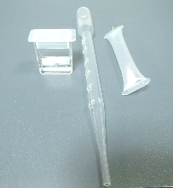
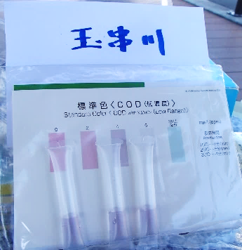
水質調査キット・COD値について
✓調査した結果を比べて、身近な水環境の状態を知り、評価する事ができます。
✓毎年同じ方法なので、去年との違いを知ることができます。
調査キットはパックテストCODを使います。
水をパックテストの中に入れると、
水の色が変化します。
見本の色と比べて近い色から数値を判断します。
一般的な河川水のCOD値は
きれいな水で1～2㎎/L程度です。
水が汚れるにつれて数値が大きくなります。
「身近な水環境の全国一斉調査」のときには、
3回測定し、精度を高めます。
✓安全に気を付けて調査を行っています。
調査キット
玉串川COD結果
水を入れる容器
パック
テスト
スポイト
◎科学的な調査以外にも、においやごみ、生物や植物から水環境を知る事もできます。
汚れている水辺は原因を知って、地域の方と対策をする必要があります。
「私の水辺」推進協議会中河内委員会

